Slide 1
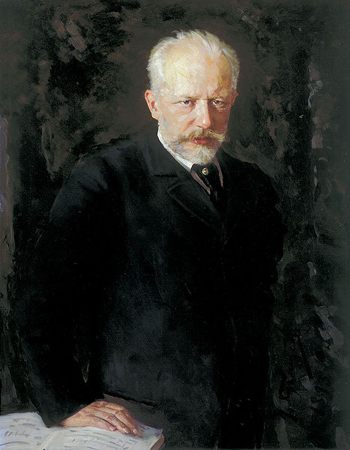
Пётр Ильич Чайковский
25 апреля 1840 - 25 октября 1893

Slide 2
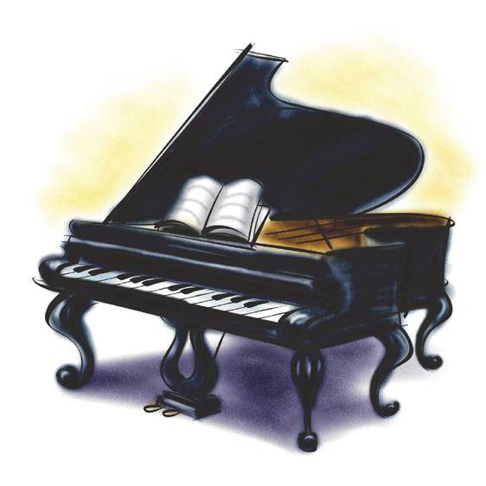

Slide 3
Пётр Ильич Чайковский….
Великий русский композитор!
Составил эпоху в истории мировой музыкальной культуры

Slide 4
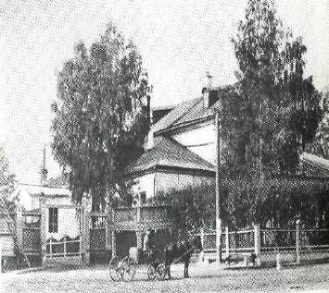
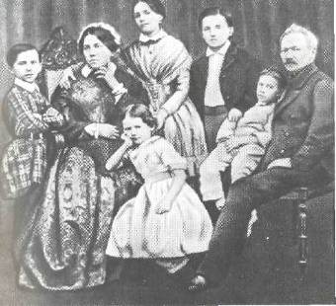
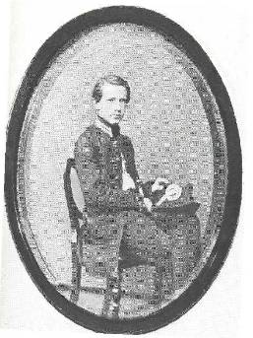
Будущий гений русской музыки родился в небольшом селении Воткинск в Прикамье, где его отец был начальником металлургического завода. Мать хорошо владела фортепьяно и пела, отец играл на флейте. «Мои склонности к музыке проявились в 4 года. Мать, заметив, что я испытываю самую большую радость, слушая музыку, пригласила учительницу»,- писал о своём детстве Чайковский.
В десятилетнем возрасте мальчика отправили в Петербург для поступления в Училище правоведения. Постигая юридическую науку, «правоведы» посещали концерты, оперу, балет.

Slide 5
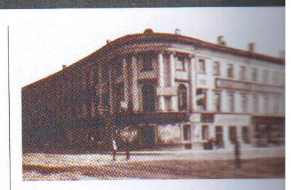
В 1862 году открылась первая в России -Петербургская консерватория. Чайковский стал одним из первых её студентов. В 1865 году он окончил консерваторию с серебряной медалью.

Slide 6
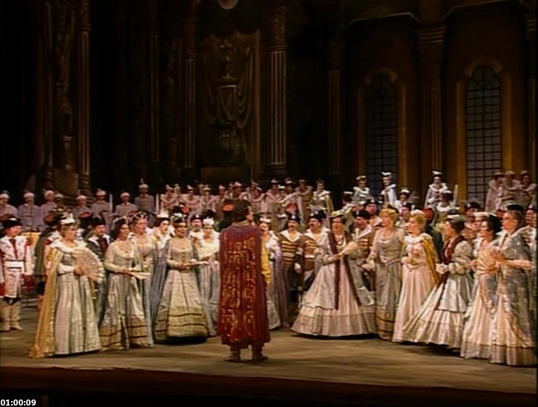
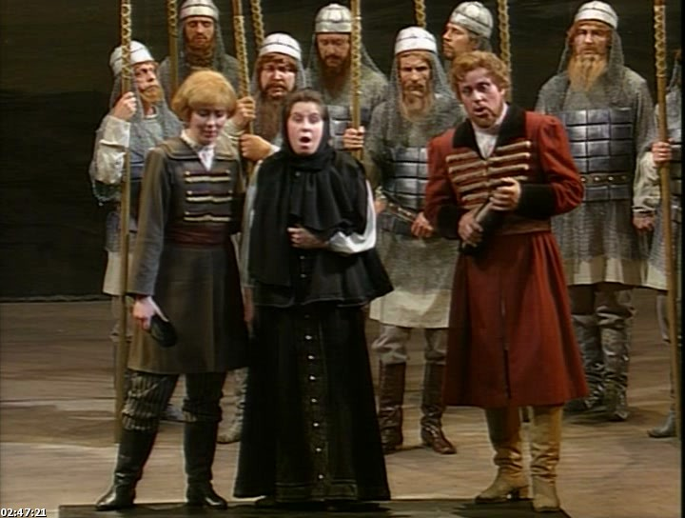
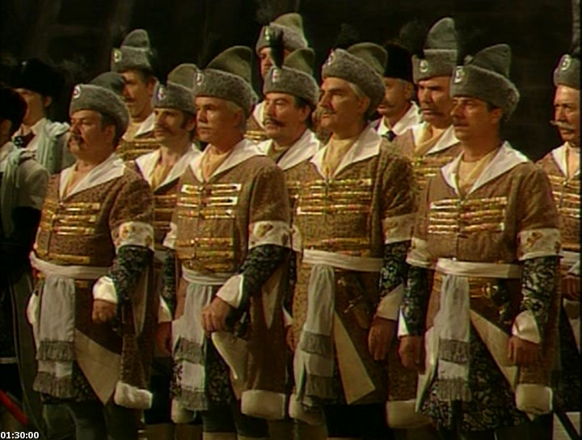
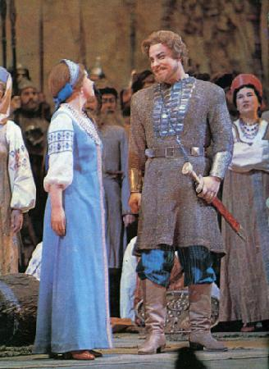

Slide 7
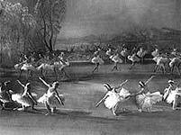
Творчество Чайковского охватывало все области музыки: симфонии, оперы, сюиты, балеты, романсы, хоровые произведения, и пьесы для отдельных инструментов. Но что бы ни писал Чайковский, будь то глубокая по замыслу симфония или опера, или скромная пьеса для фортепиано, всюду всегда наличествует задушевность, сердечное тепло, ласка, приветливость.

Slide 8
Произведения Петра Ильича
Симфоническое творчество
"Гроза", увертюра к драме
Симфония №1 "Зимние грезы"
Четвертая симфония
Пятая симфония
Шестая симфония, Op. 74
Манфред, симфония
"Фатум", фантазия
"Ромео и Джульетта", увертюра-фантазия
Франческа да Римини
"1812 год", торжественная увертюра
Славянский марш
Оперы
Воевода Ундина
Опричник Евгений Онегин
Орлеанская дева Мазепа
Черевички Чародейка
Пиковая дама Иоланта
Балеты
Лебединое озеро Щелкунчик
Спящая красавица
Фортепианная музыка
Времена года Детский альбом

Slide 9


Slide 10
«Времена года»
12 характерных картинок для фортепиано
Январь - У комелька
Февраль - Масленица
Март - Песнь жаворонка
Апрель - Подснежник
Май - Белые ночи
Июнь - Баркарола
Июль - Песнь косаря
Август - Жатва
Сентябрь - Охота
Октябрь - Осенняя песнь
Ноябрь - На тройке
Декабрь - Святки

Slide 11
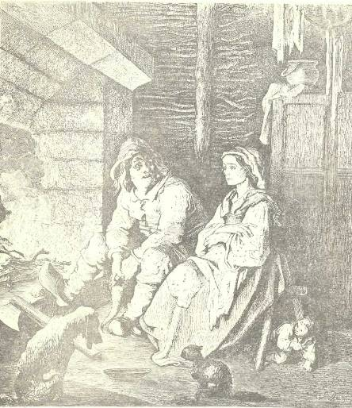
Январь - У комелька
И мирной неги уголок
Ночь сумраком одела,
В камине гаснет огонёк,
И свечка догорела.
А.С. Пушкин
Уют и спокойствие родного дома.
Плавно текущая, умиротворяющая мелодия.

Slide 12
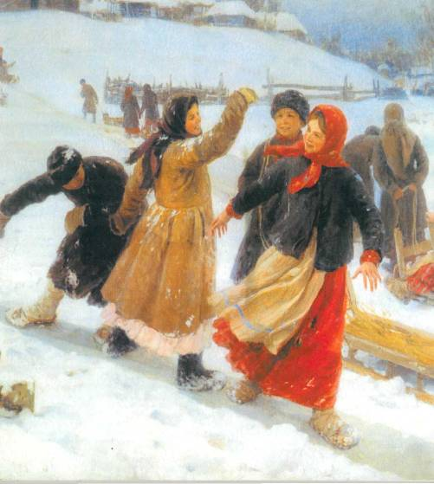
Февраль - Масленица
«Скоро масленицы бойкой
Закипит широкий пир.»
Пестрит шумный масленичный хоровод. Мчатся тройки со звонкими, заливистыми бубенцами.

Slide 13
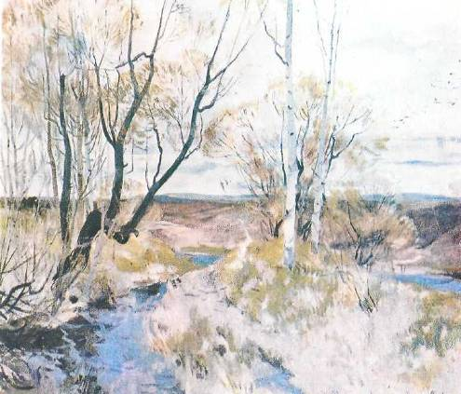
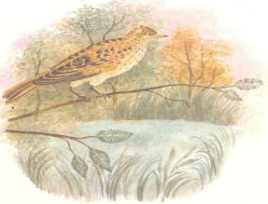
Март - Песнь жаворонка
Поле зыблется цветами,
В небе вьются света волны,
Вешних жаворонков пенья
Голубые бездны полны.
А. Майков
Пьеса наполнена светлым, лирическим чувством, передаёт настроение ожидания весны.

Slide 14
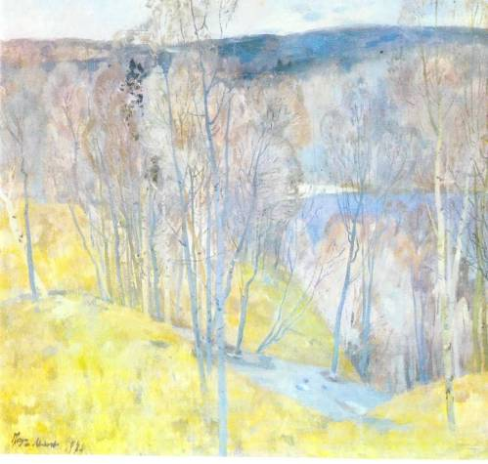
Апрель - Подснежник
Голубенький, чистый подснежник- цветок,
А подле сквозистый последний снежок.
Волнующе радостное, трепетное, устремлённое навстречу солнцу, надеждам и счастью упоение расцветающей природой, воодушевление и подъём духа.

Slide 15
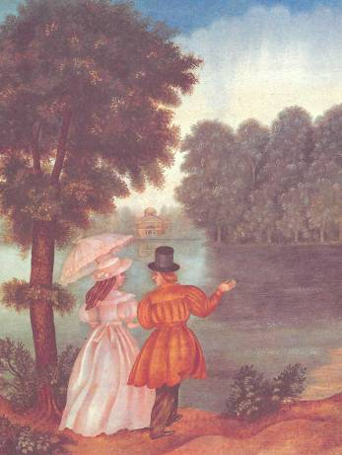
Май - Белые ночи
Какая ночь! На всём какая нега!
Благодарю родной полночный край!
Из царства льдов, из царства вьюг и снега
Как свеж и чист твой вылетает май.
А. Фет
Элегическая мечтательность и размышления, грусть и надежда, светлая радость и порыв к счастью.

Slide 16
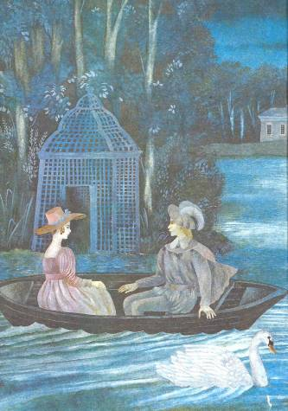
Июнь - Баркарола
Выйдем на берег, там волны
Ноги нам будут лобзать,
Звёзды с таинственной грустью
Будут над нами сиять.
А. Плещеев
Баркарола- песня гондольера- лодочника.
Пьеса рисует душевное состояние человека, очарованного красотой летней ночи.
Спокойно, плавно течёт мелодия на фоне плеска волн.

Slide 17
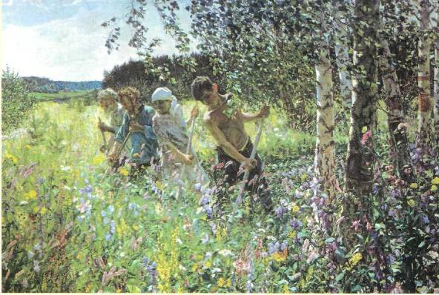
Июль - Песнь косаря
Раззудись, плечо,
Размахнись, рука!
Ты пахни в лицо,
Ветер с полудня!
А. Кольцов
Льются над безбрежным степным привольем песни косарей.
В жаркий июльский день хорошо брести пыльным полевым просёлком, отдавшись во власть солнца, ветра, ароматов цветущих трав.

Slide 18
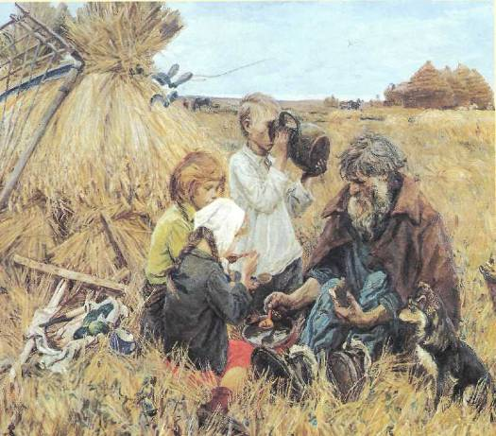
Август - Жатва
Люди семьями принялися жать,
Косить под корень
Рожь высокую!
В копны частые снопы сложены,
От возов всю ночь скрыпит музыка.
А. Кольцов
«Жатва» и «Песня косаря» связаны с картинами труда и веселья русских людей.
Слышатся интонации и ритмы русских народных песен: весёлой плясовой или игровой, хороводной с их удалью, задором и добродушным юмором.

Slide 19
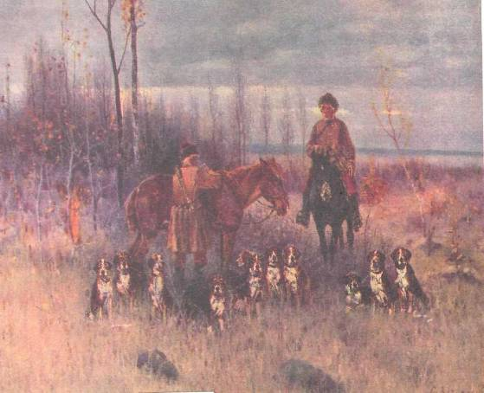
Сентябрь - Охота
Пора, пора! Рога трубят;
Псари в охотничьих уборах
Чем свет уж на конях сидят;
Борзые прыгают на сворах.
А. Пушкин
Пьеса «Охота» изображает осеннюю потеху - охоту.
Трубит по утру охотничий рог, чувствуется общее волнение.

Slide 20
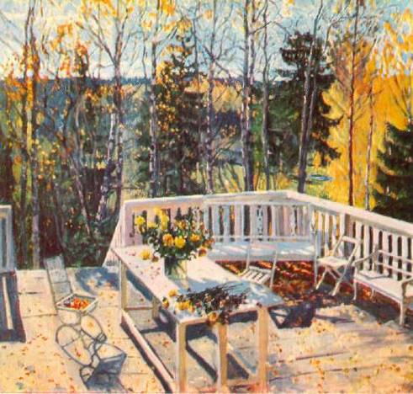
Октябрь - Осенняя песнь
Осень, осыпается весь наш бедный сад,
Листья пожелтевшие по ветру летят…
«Осенняя песня» - это элегия в жизни человека, а не только осенняя песня о расставании с уходящим летом, сожаление об увядающей природе. Полна затаённой печали и глубокого раздумья мелодия этой пьесы.

Slide 21
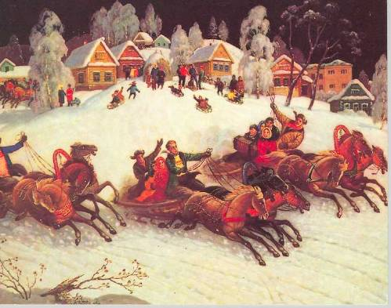
Ноябрь - На тройке
Не гляди же с тоской на дорогу,
И за тройкой во след не спеши,
И тоскливую в сердце тревогу
Поскорей навсегда заглуши.
Н. Некрасов
Эта пьеса одно из самых любимых произведений русских пианистов.
Это одновременно и яркая изобразительная картина, и стремительное движение в будущее. Порыв к счастью, и вместе с тем раздумье о прошедшем.

Slide 22
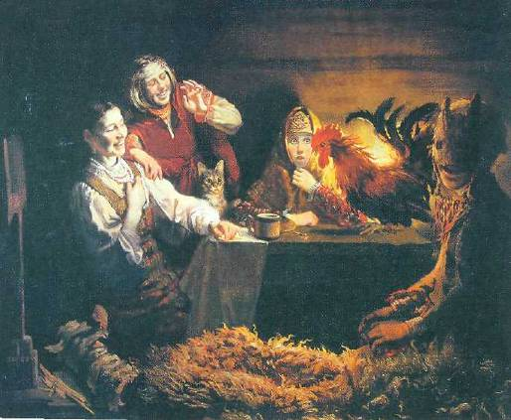
Декабрь - Святки
Раз в крещенский вечерок
Девушки гадали:
За ворота башмачок,
Сняв с ноги, бросали.
В. Жуковский
Пьеса написана в излюбленном Чайковским ритме вальса. Мягкий, изящный, слегка взволнованный, романтичный вальс.

Slide 23
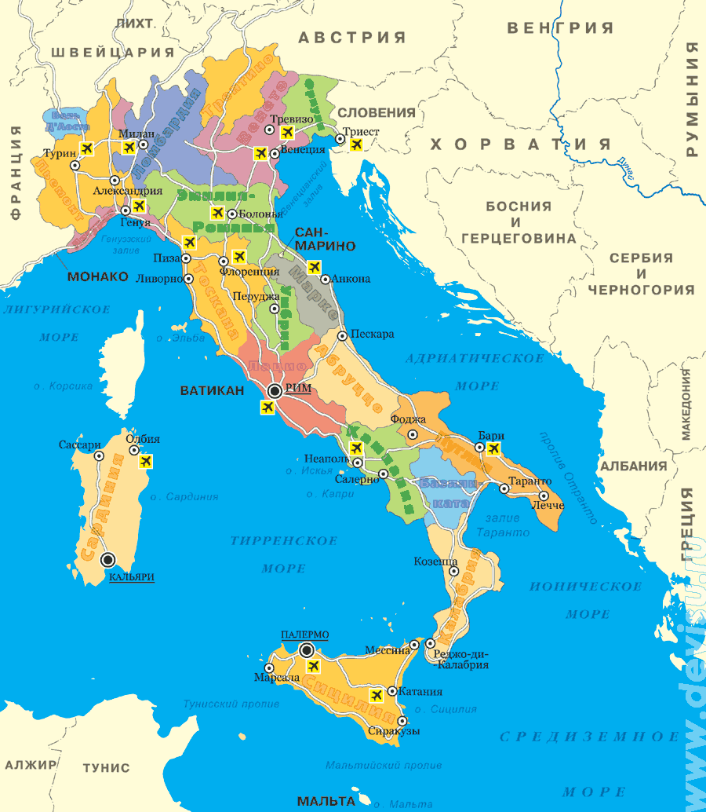
В конце 1870-х годов Петр Чайковский ушел из консерватории и поехал за границу. в качестве исполнителя собственных произведений он посещал Германию, Австро-Венгрию, Францию, Англию, Швейцарию.

Slide 24
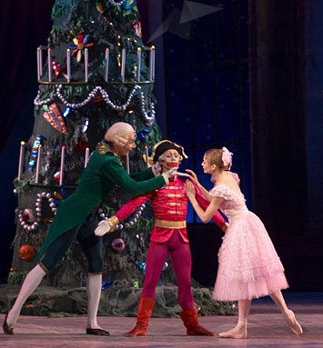
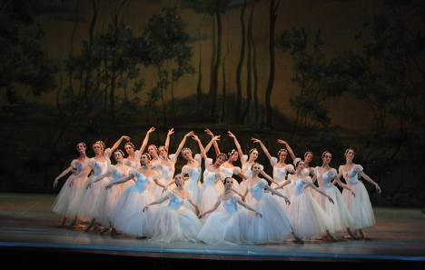

Slide 25
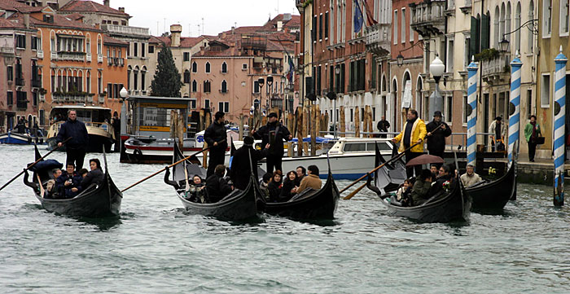

Slide 26
Последние годы жизни Пётр Ильич провёл в Санкт-Петербурге.

Slide 27
Увековечение памяти композитора

Slide 28
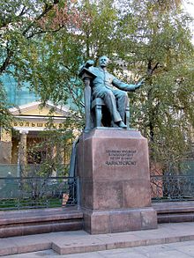
Памятник Петру Чайковскому перед Московской Государственной Консерваторией

Slide 29
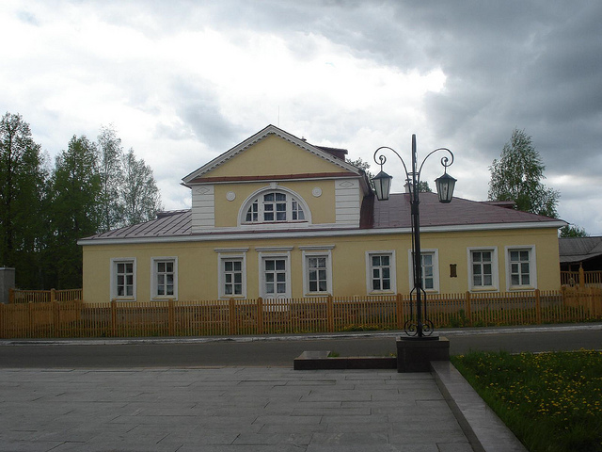
Дом-музей П. И. Чайковского в г. Воткинск Удмуртской Республики

Slide 30

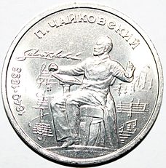
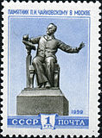
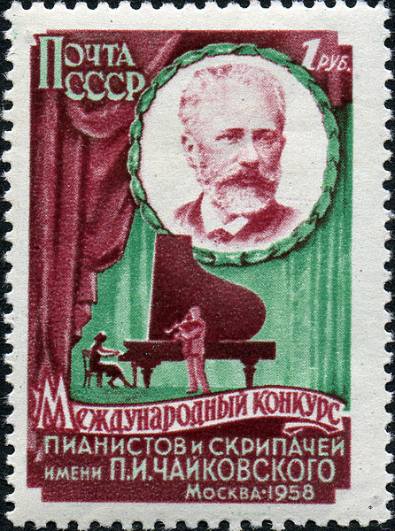
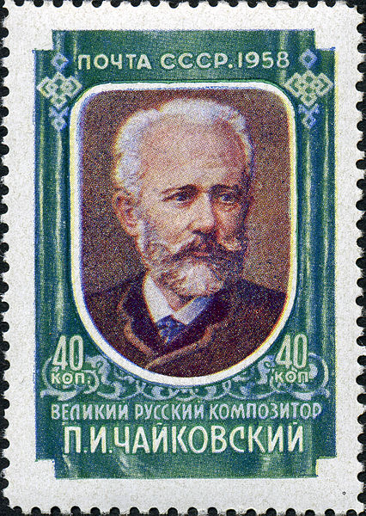
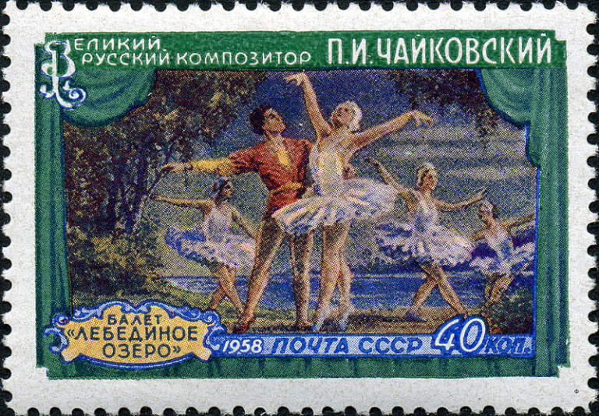
Юбилейные монеты, марки

Slide 31
СПАСИБО ЗА ВНИМАНИЕ!

